Slide 1
JAVASCRIPT
Դաս։ 05 Լամբդա արտահայտություններ

Slide 2
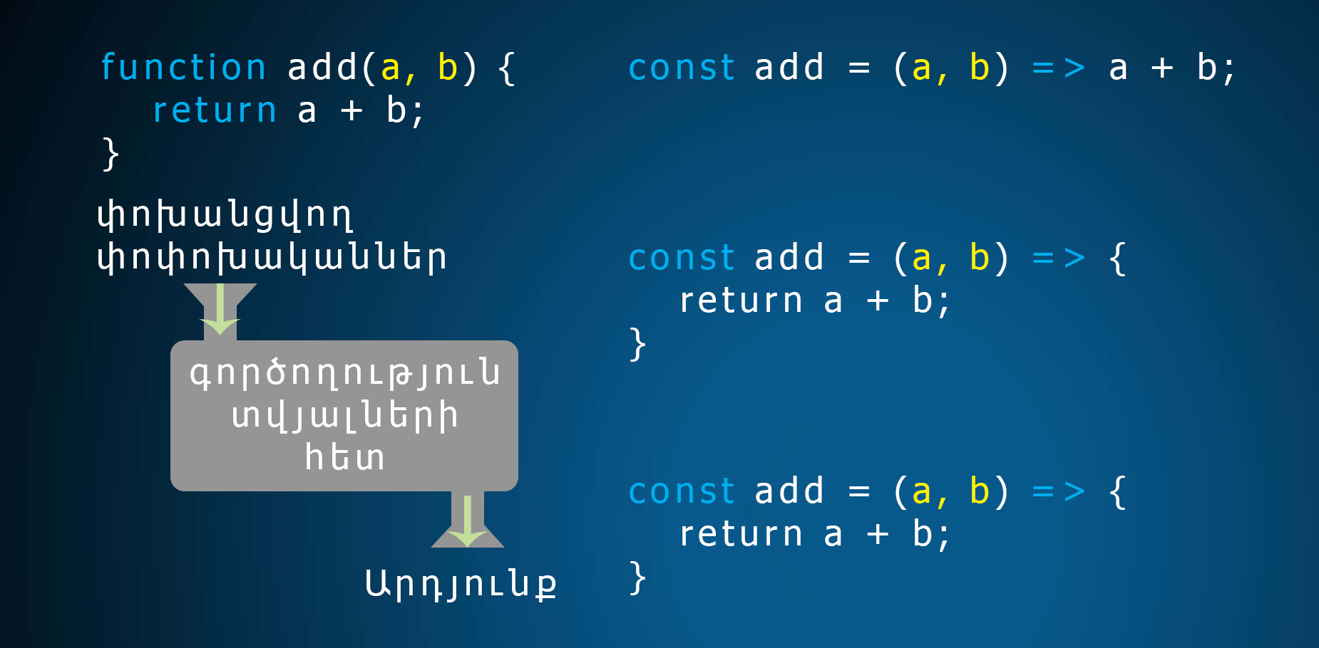
function vs arrow function

